Slide 1



Magyar Cochrane Tagozat
Továbbképző kurzus 2022

Slide 2

Bizonyítékokon alapuló döntéshozatal: eredmények és kihívások a gyermekgyógyászatban
2022. november 25-26.

Slide 3
A továbbképző kurzus azoknak szól, akik:
szeretnének megismerkedni a bizonyítékokon alapuló orvoslás elméleti alapjaival;
szeretnék megismerni a szakmai irányelvkészítés folyamatát;
érdeklődnek az iránt, hogy miként tudnának orvosként, illetve gyógyszerészként maguk is bekapcsolódni a bizonyítékokon alapuló egészségügy napi szintű megvalósításába;
érdekli őket, hogy a valós-életbeli adatok milyen szerepet töltenek be a bizonyítékokon alapuló orvoslásban;
érdeklődnek a szisztematikus áttekintő közlemények készítése iránt, szeretnék ezek tartalmát könnyebben értelmezni, esetleg szeretnének ilyen irányú munkába kezdeni.

Slide 4
A kurzus tartalma, formája
A kurzus tartalma:
A bizonyítékokon alapuló orvoslás (EBM) alapvető fogalmainak és módszereinek ismertetése.
Az EBM gyakorlati megvalósításának nehézségeinek és lehetőségeinek bemutatása.
Mind az orvosi, mind a gyógyszerész szakmai képviselői megosztják egyéni tapasztalataikat, a számukra kihívást jelentő aktualitásokat.
A kurzus formája:
Jelenléti
Somogy Megyei Kaposi Mór Oktató Kórház, 7400 Kaposvár, Németh István fasor, IV. emelet Dr. Rumi György Konferenciaterem

Slide 5
Előadások
2022. november 25. péntek
Gyermekgyógyászati ismeretek a Schöpf-Merei tankönyvtől (1847) a Cochrane könyvtárig (Prof. Dr. Decsi Tamás)
Bizonyítékokon alapuló döntéshozatal a gyermekdiabetológiai ellátásban (Dr. Erhardt Éva)
A bizonyítékokon alapuló orvoslás meghatározó szerepe a nagy áramlású oxigénterápiával kezelt COVID-19 betegek ellátásában (Dr. Béres András)
Mosoly a betegágynál: a gyógyító találkozások hatása az immunrendszerre (Dr. Béres András)
Gyermekkori szívbetegségek a Cochrane tükrében (Dr. Mogyorósy Gábor)
Bizonyítékokon alapuló táplálkozástudomány a gyermekgyógyászatban (Dr. Szabó Éva)
Szisztematikus irodalmi áttekintések szerepe a gyermekek egészségével kapcsolatos WHO irányelvek fejlesztése során (Dr. Lohner Szimonetta)

Slide 6
Előadások
2022. november 26. szombat
Az újszülött és koraszülött ellátás változásai a bizonyítékok tükrében (Dr. Major Andrea)
Telemedicina az obesitas ellátásban (Dr. Endrei Dóra)
A SARS-COV-2 világjárvány tanulságai: mítoszok és evidenciák (Dr. Nyul Zoltán)
Bizonyítékokon alapuló irányelvek (Dr. Kis Erika)
A gyermekkori Chron betegség bizonyítékokon alapuló kezelési irányelvei (Dr. Arató András)
Bizonyítékokon alapuló egészségügyi döntéshozatal: Gyermekonkológiai ellátás Magyarországon (Dr. Garami Miklós)

Slide 7
A kurzus pontértéke
A kurzus 2022. november 26-án vizsgával zárul.
Aneszteziológus, belgyógyász, csecsemő- és gyermekorvos, gyermekpszichiáter, gyermeksebész, kardiológus, nefrológus, tüdőgyógyász szakorvosoknak, valamint kórházi klinikai szakgyógyszerészek számára 18 szakma szerinti tanfolyamon megszerzett pont.
Más szakvizsgával rendelkező szakorvosok számára 18 szabadon választható tanfolyami pont.
PhD hallgatók számára az egyetemük erre vonatkozó szabályzata alapján számoltatható el kreditpont.

Slide 8

További információ
Magyar Cochrane Tagozat Facebook oldala: https://www.facebook.com/cochranehungary
PTE ÁOK Szak- és Továbbképző Központ – hírek: https://szti.pte.hu/content/magyar-cochrane-tagozat-tovabbkepzo-kurzus

Slide 9
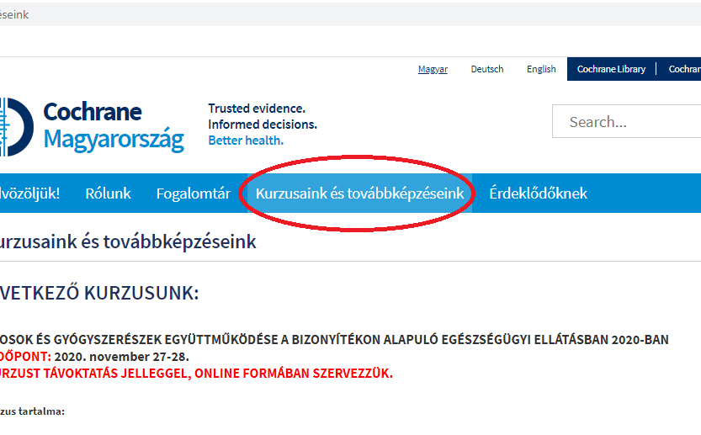
További információ
Magyar Cochrane Tagozat honlapja: https://hungary.cochrane.org/hu

Slide 10
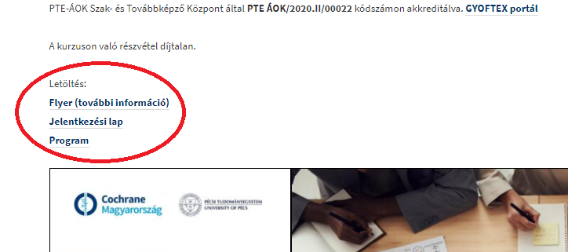
Jelentkezés
E-mailben jelentkezési lappal: cochrane@pte.hu
Jelentkezési lap: https://hungary.cochrane.org/hu
OFTEX felületén:
PTE ÁOK/2022.II/00183 kódszámon
GYOFTEX felületén:
PTE GYTK/2022.II/00019 kódszámon
Jelentkezési határidő: 2022. november 18.
A kurzuson való részvétel díjtalan.

Slide 11

Szeretettel várunk minden érdeklődőt.
Köszönöm a figyelmet!

